Slide 1
외식 업종별 상권 분석
데이터분석_미니프로젝트_1차
1조: 강정훈, 박정원
2021년 12월 17일

Slide 2
기획 의도
Covid-19로 인한 실업률 증가 -> 외식업 창업 및 대출 증가
2019년 용산구 및 서대문구 외식업종의 상권 분석을 통해 위드코로나 시기 진입 시 은행 대출 심사 참고용 자료
Notes:
https://www.joongang.co.kr/article/25015082
https://www.nongmin.com/opinion/OPP/SWE/TME/346600/view

Slide 3
활용 데이터
2019년 서울시 상권분석서비스
서울열린데이터광장 - 서울신용보증재단
서울시 상권 데이터
용산구/서대문구
상권 데이터
업종별 매출 데이터
상권 직장 인구
상권 집객 시설
상권 소득 소비

Slide 4
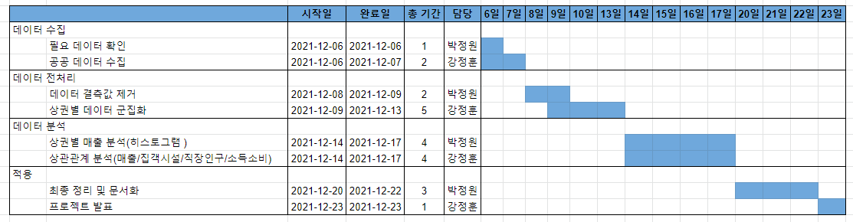
WBS
Notes:
23일

Slide 5
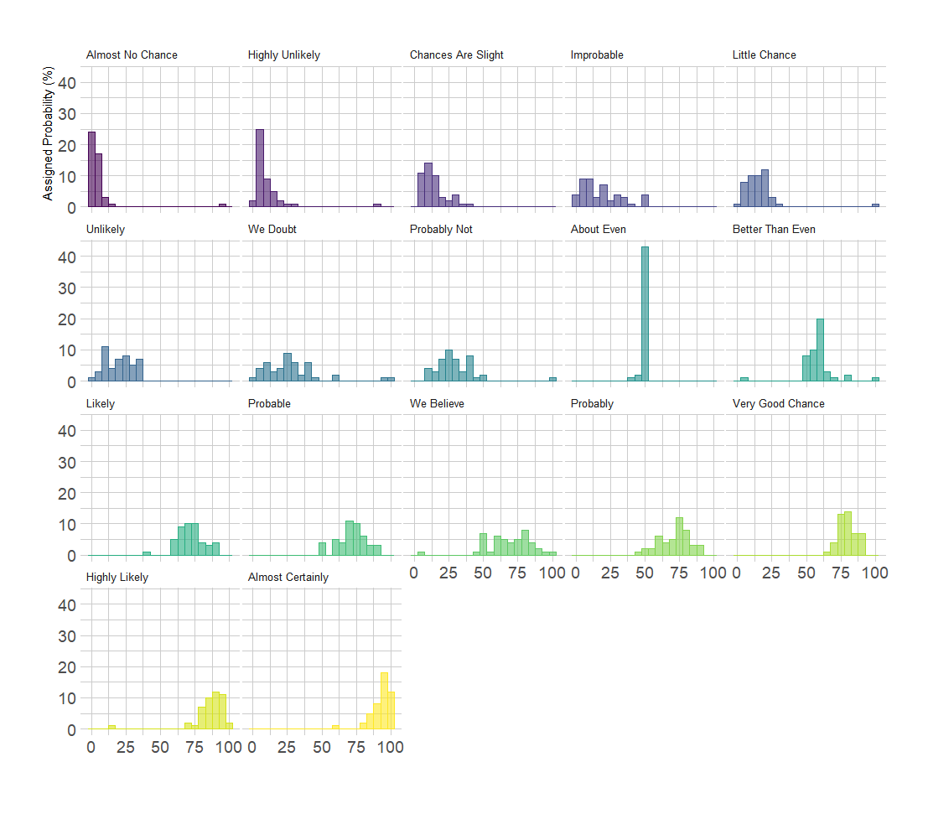
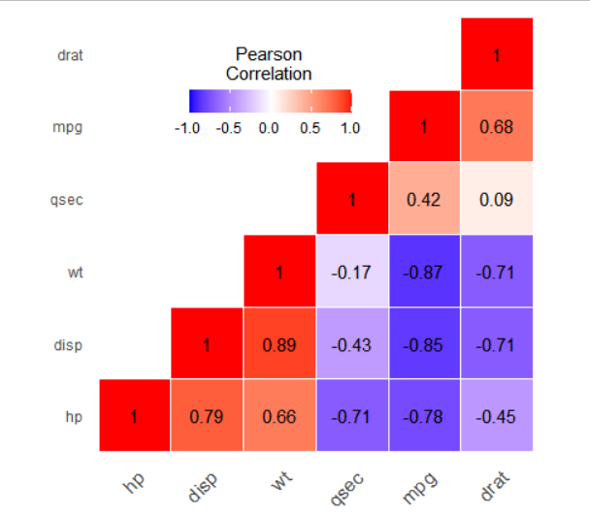
분석 기법
업종별 매출과
주요 집객시설/직장인구/소득소비
상관관계 분석
상권 및 업종별 매출 비교
Notes:
2019년 용산구 및 서대문구의
업종별 매출과 직장인구/집객시설/소득소비 피어슨상관계수 분석
구 및 상권의 주요 집객시설에 의한 매출 상관관계가 강하다면 해당 결과로
2022년 집객시설이 유지된다면 위드코로나 시기에 해당 업종 기대 매출 파악

Slide 6
분석 자료

Slide 7
분석 결과

Slide 8
향후 계획
웹 크롤링 활용하여 국토부 지도에서 현 시점 데이터 추출
상권별 집객시설 및 점포수 변화 여부 분석을 통해 2022년 업종별 기대 매출 분석

Slide 9
Q & A
Thank you

